Slide 1
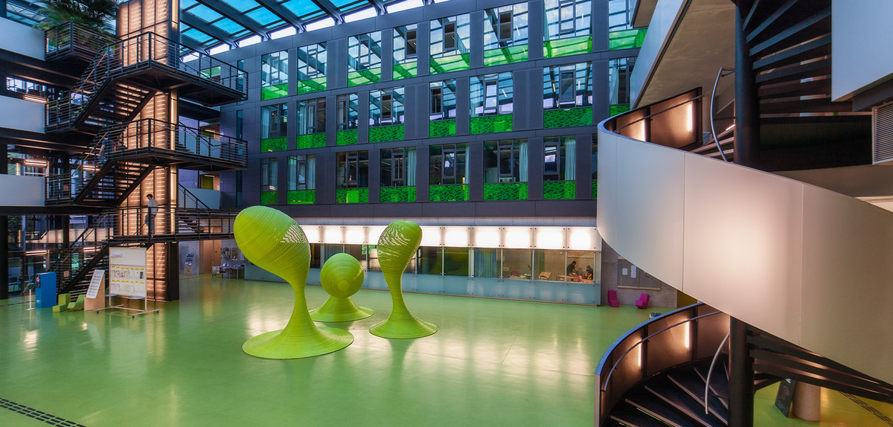

Thema Individualisierte Sprachinteraktion
Komplexpraktikum/Forschungsprojekt
Max Ockert, Eric Leubner, Emelie Radziwill // 27. März. 2023

Slide 2
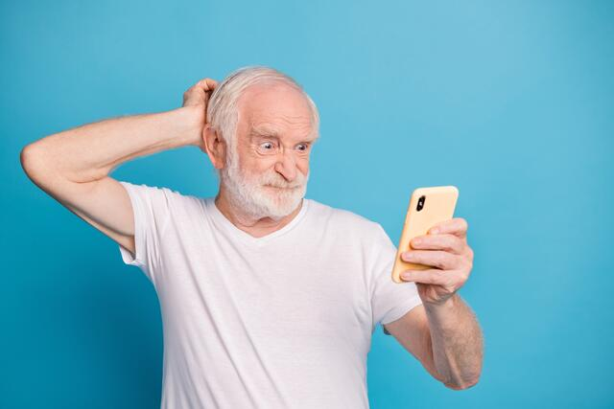
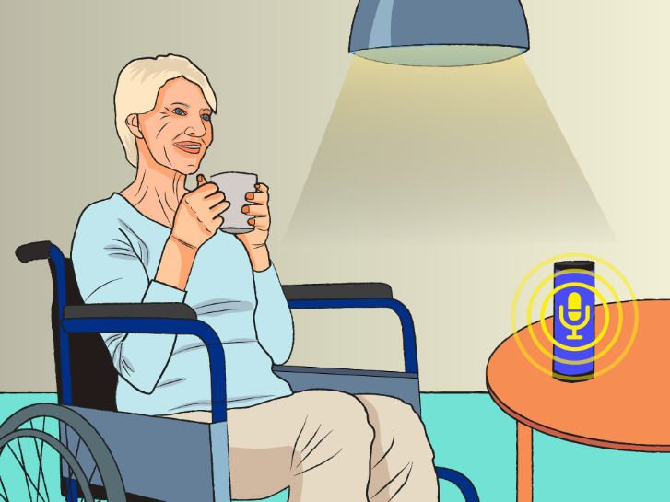
Adaptive Konfiguration von Sprachinteraktionssystemen für Senioren
Problem
Lösung
Spezifische Anforderungen
Geringe Akzeptanz bezüglich Technik
Viel Anpassung notwendig
Profil ausfüllen
Konfiguration wird vorgeschlagen
System ist nutzbar
[1]
[2]

Slide 3
Inhalt
Projektaufbau
Spezifikation der Zielgruppe
Feature-Modell
Recommender-System
Trainingsdaten
Sprachassistent
Demonstration

Slide 4
Projektaufbau
Analyse
Design
Prototyping
Feature-Modell
Nutzermodell
Testdaten
Sprachskill
Recommender-System

Slide 5
Analyse der Zielgruppe Was definiert Senioren?
Alter
Bildungsstand
Visuelle Wahrnehmung
Motorik
Einkommen
Demografische Daten
Physische Charakteristiken
Kognition
Wohnsituation
Senioren
Somatosensorik
Gesundheitszustand
Auditive Wahrnehmung
Psychosoziale Charakteristiken
Priorisierung im Alter
Soziale Beziehungen
Geistiges Wohlbefinden

Slide 6
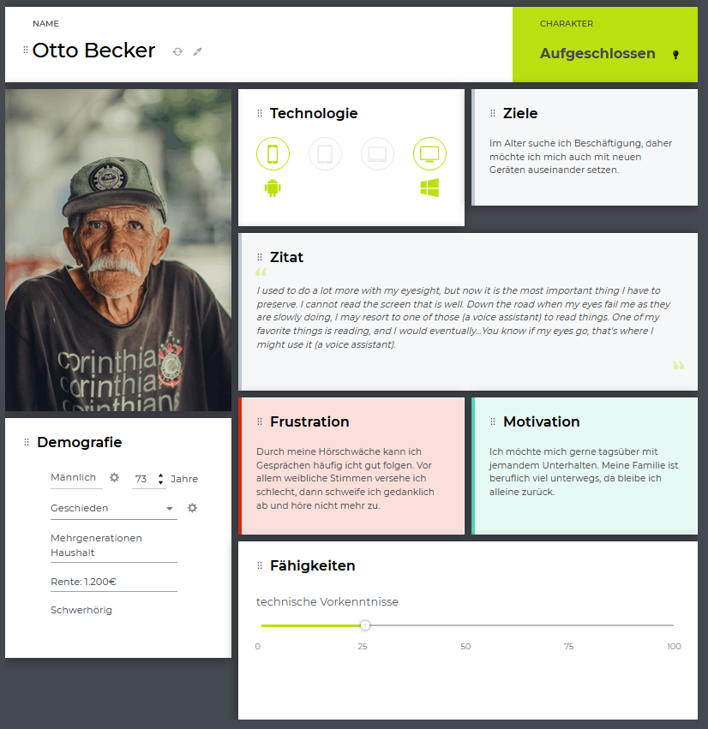
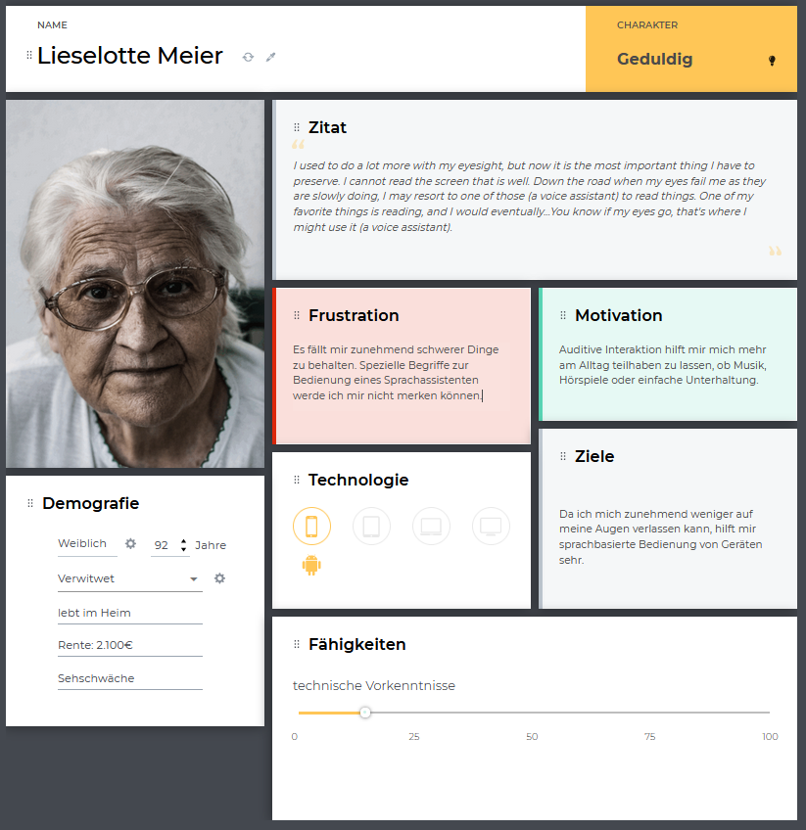
Analyse der Zielgruppe Persona

Slide 7
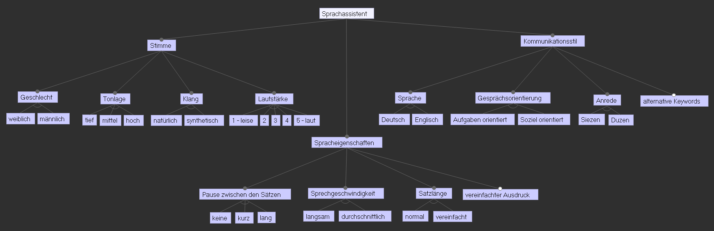
Feature-Modell Anforderungskonform für Senioren

Slide 8
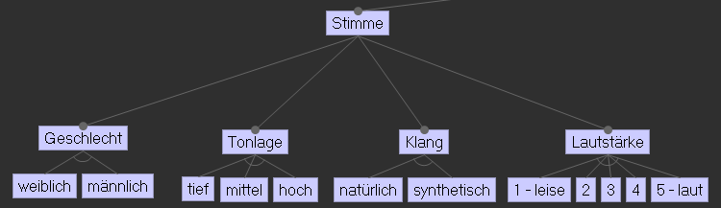
Feature-Modell Stimme
Geschlecht | Tonlage (Pitch) | Klang | Lautstärke
Geschlecht der Ausgabestimme | Tonlage der Ausgabestimme | Klangart der Ausgabestimme | Ausgabelautstärke

Slide 9
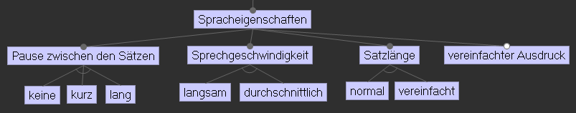
Feature-Modell Spracheigenschaft
Pause zwischen den Sätzen | Sprechgeschwindigkeit | Satzlänge | Vereinfachter Ausdruck
Zeit zwischen zwei Sätzen im Sprachfluss | Anzahl ausgegebener Wörter pro Minute | Verwendung konkatenierter Sätze | Umfang des Ausdrucks

Slide 10
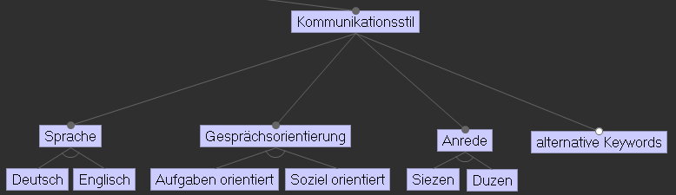
Feature-Modell Kommunikationsstil
Sprache | Gesprächsorientierung | Anrede | Alternative Keywords
Systemsprache | Kommunikationsweise zwischen Nutzer und System | Anredeform des Systems gegenüber dem Nutzer | Änderung der Schlüsselbegriffe zur Systemsteuerung

Slide 11
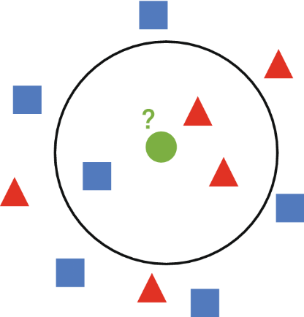
Recommender-System Zuordnung mittels Deep-Learning
Nutzerprofil
KNN-Algorithmus
Vorschlag des Recommender-System
Profil
ID | 1
Name | Giesela Müller
Geschlecht | Weiblich
Alter | 92
Sprache | Deutsch
Hörgerät | Nein
Technische Vorkenntnisse | Ja
Konfiguration
ID | 1
Geschlecht | Männlich
Tonlage | Tief
Klang | Natürlich
Lautstärke | 3
Pause zwischen den Sätzen | Kurz
Sprechgeschwindigkeit | Durchschnittlich
Satzlänge | Normal
Vereinfachter Ausdruck | Ja
Sprache | Deutsch
Gesprächsorientierung | Aufgaben orientiert
Anrede | Du
Alternative Keywords | -
[3]

Slide 12
Trainingsdaten Zuordnung zwischen Charakteristiken und Funktion
Zuordnung
Default Konfiguration
Feature | Konfiguration
ID | ID
Geschlecht | Männlich
Tonlage | Normal
Klang | Natürlich
Lautstärke | 3
Pause zwischen den Sätzen | Kurz
Sprechgeschwindigkeit | Durchschnittlich
Satzlänge | Normal
Vereinfachter Ausdruck | Nein
Sprache | Deutsch
Gesprächsorientierung | Aufgaben orientiert
Anrede | Du
Alternative Keywords | -
Alter
Vereinfachter Ausdruck
Sprechgeschwindigkeit
Satzlänge
Hörvermögen
Tonlage

Slide 13
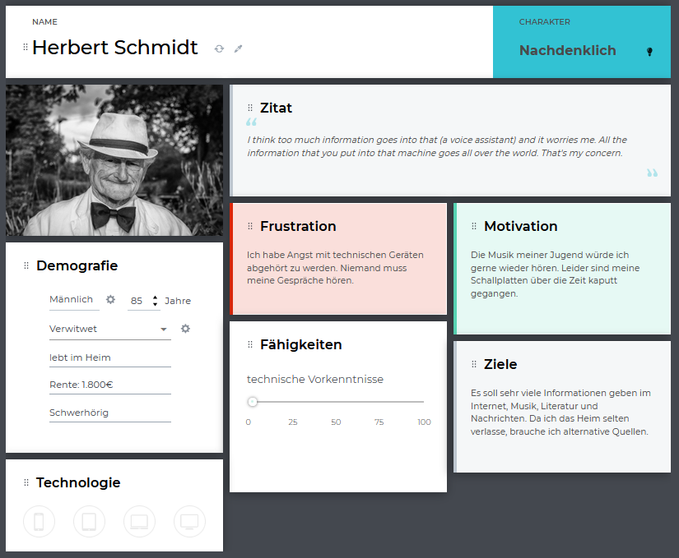
Trainingsdaten Erstellen der Testdaten
Persona
Nutzerprofil
Konfiguration
Profil
ID | 2
Name | Herbert Schmidt
Geschlecht | Männlich
Alter | 85
Sprache | Deutsch
Hörgerät | Ja
Technische Vorkenntnisse | Nein
Konfiguration
ID | 2
Geschlecht | Männlich
Tonlage | Tief
Klang | Natürlich
Lautstärke | 3
Pause zwischen den Sätzen | Kurz
Sprechgeschwindigkeit | Langsam
Satzlänge | Vereinfacht
Vereinfachter Ausdruck | Ja
Sprache | Deutsch
Gesprächsorientierung | Aufgaben orientiert
Anrede | Du
Alternative Keywords | -

Slide 14

Sprachassistent Individualisierte Wettervorhersage
Recommender-System
CSV-Datei
CSV-Datei
Lokal
Bucket
Wetter API
Alexa Skill
SSML

Slide 15
Demonstration

Slide 16
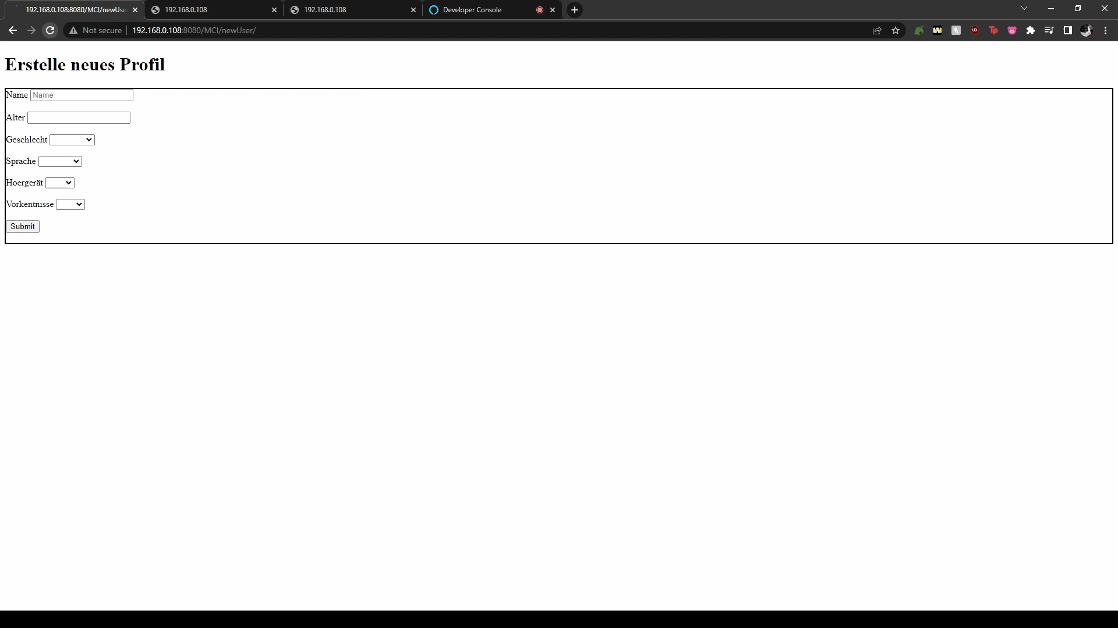

Slide 17
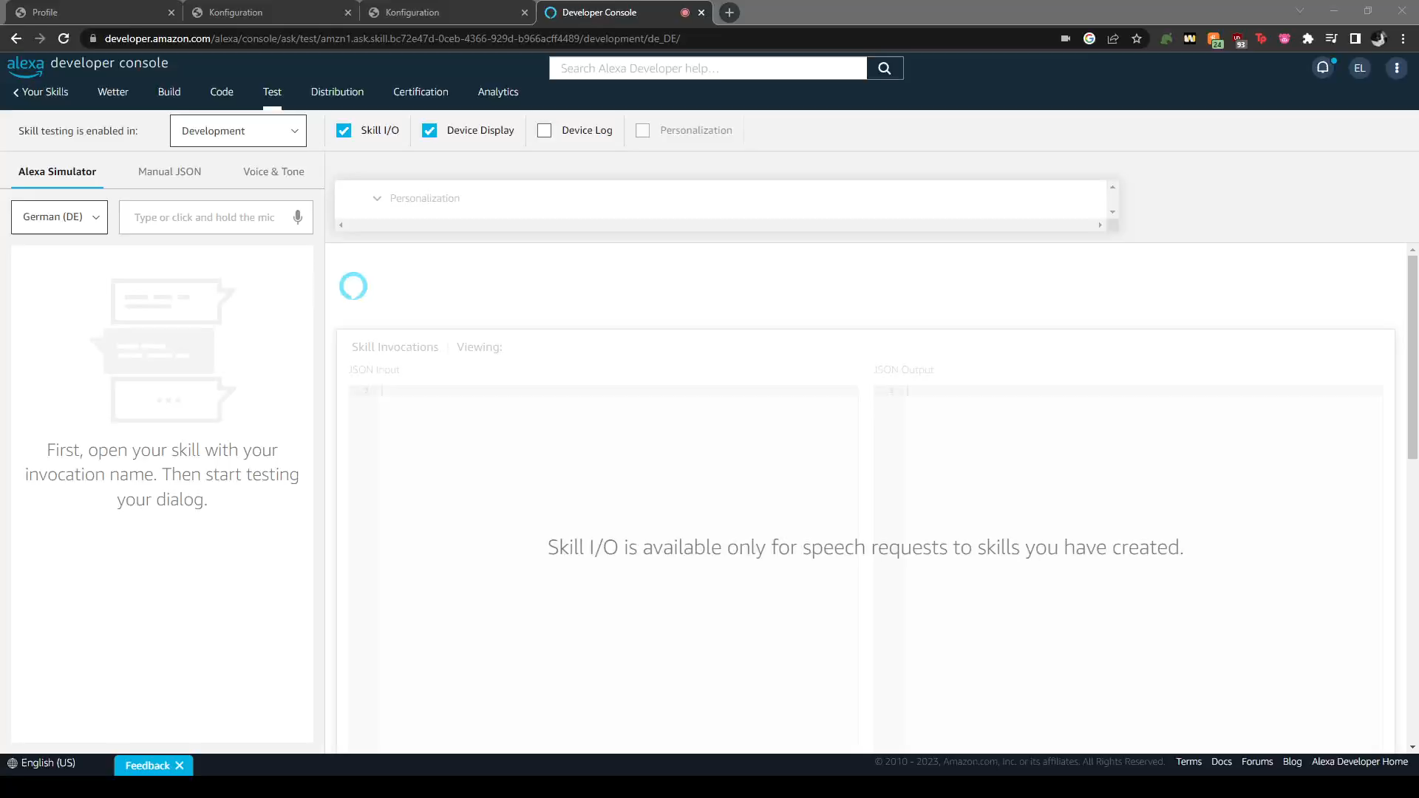

Slide 18
Danke für Ihre Aufmerksamkeit!

Slide 19
Fragen? Alternativ ein kurzer Ausblick!
Evaluation durch Nutzer
Erweiterung der Zuordnung durch empirische Daten
Anwendung des Konzepts auf weitere technische Systeme

Slide 20
Bildverzeichnis
[1] https://media04.wochenblatt-reporter.de/article/2023/01/09/1/860711_L.jpg?1673276418 (24.03.2023)
[2] https://www.lebenpflegedigital.de/wp-content/uploads/2021/05/Sprachassistent.png (24.03.2023)
[3] https://www.researchgate.net/publication/357285351/figure/fig1/AS:1104405864677385@1640322285139/The-illustration-of-KNN-algorithm.png (24.03.2023)

